Slide 1

示例14：语音识别

Slide 2
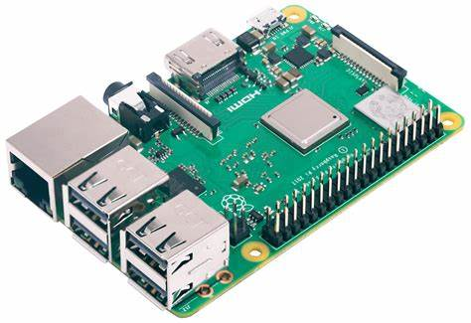

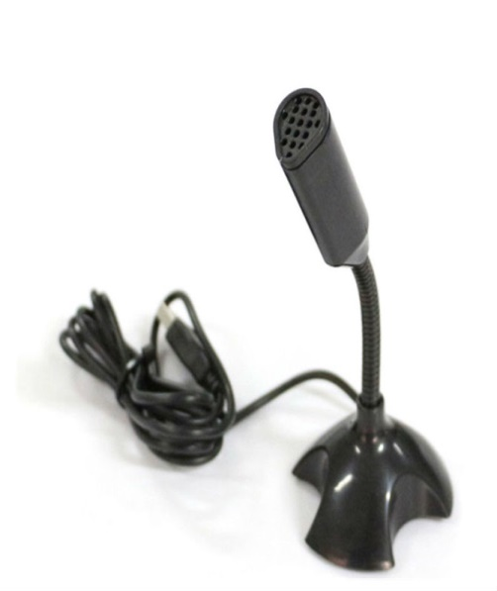

系统硬件实现
1.树莓派3B+开发板
2.USB免驱麦克风
3.LED小灯
4.杜邦线
树莓派3B+开发板
杜邦线
LED小灯
USB免驱麦克风

Slide 3



工作原理
录音：
PyAudio是一个跨平台的音频 I/O 库，提供了 PortAudio 的 Python 语言版本，使能够我们通过 Python 程序录制自定义格式的音频。
识别：
百度智能云提供了AI语音识别API接口，让我们能够直接通过调用接口便捷的进行语音识别。
亮灯：
RPi.GPIO是 Python的一个模块，适配了树莓派3B+，这个包提供了一个类来控制 Raspberry Pi 上的 GPIO，让我们能够轻松的控制树莓派上GPIO口的输入输出。

Slide 4


实现方法
百度AI语音识别只支持单声道，采样率16000Hz，pcm/wav/amr 格式的语音识别转换。
通过PyAudio采集特定格式能被识别的录音，调用百度API识别PyAudio采集的存于本地语音文件，返回字符型的文本内容，通过Python实时监测返回的文本消息，如果文本中包含特定关键字，就执行对应的命令。本实验控制LED小灯亮灭。

Slide 5
第一步：插上麦克风，
1、使用了以下命令测试是否麦克风能否使用。
arecord -D "plughw:1" -f S16_LE -r 16000 -d 3 /home/pi/Desktop/voice.wav
arecord是命令行ALSA声卡驱动的录音程序，支持多种文件格式和多个声卡.

Slide 6
2、语音识别
(1)去百度语音官网申请语音识别账号

Slide 7
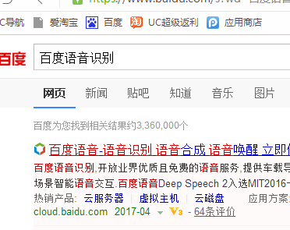
(1)去百度语音官网申请语音识别

Slide 8
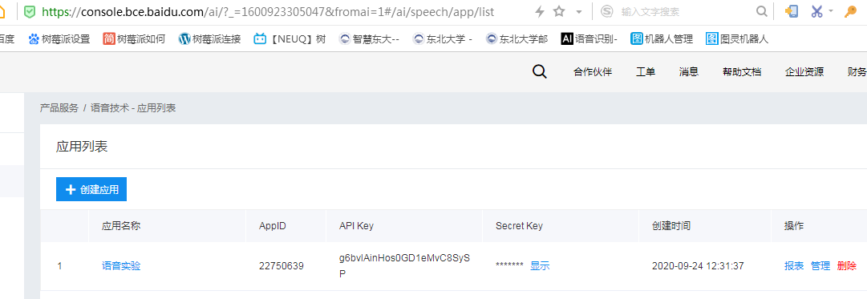

Slide 9
2、语音识别
(1)去百度语音官网申请语音识别账号
(2)建立语音识别文件：
Sudo nano yuyinshibie.py
(3)写代码

Slide 10
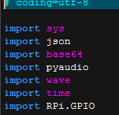

Slide 11
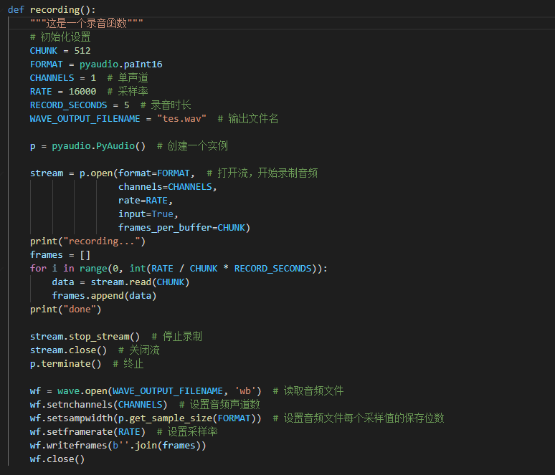
系统软件实现——录音

Slide 12
系统软件实现——录音模块
通过调用函数开始录音。

Slide 13
系统软件实现——录音模块
录音格式设置。

Slide 14
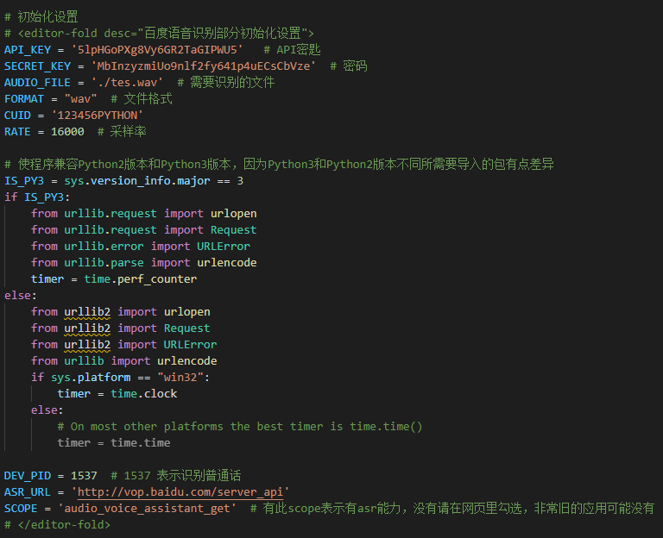

系统软件实现——
接入语音识别API初始化设置

Slide 15
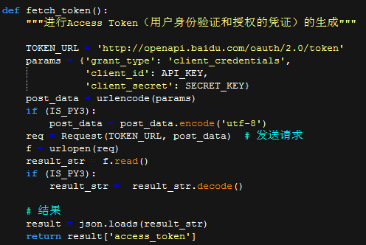
系统软件实现——
url请求：用户身份验证和授权凭证

Slide 16
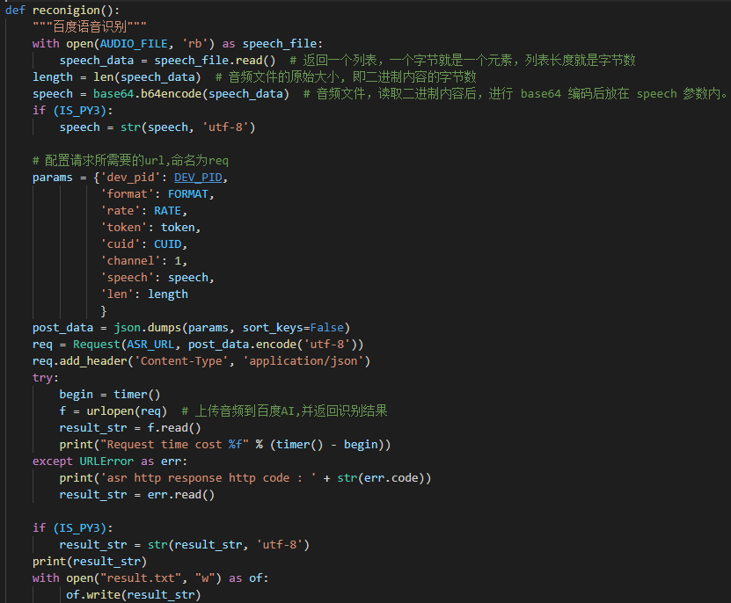
开始语音识别，
将录取的音频文件上传并返回识别结果
系统软件实现——识别模块

Slide 17
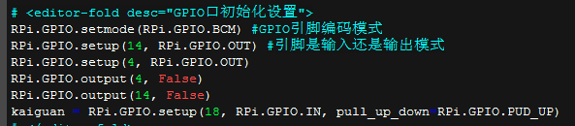
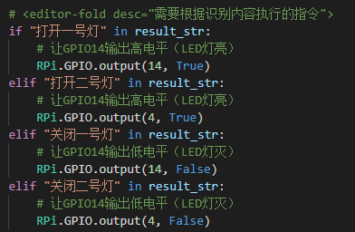
系统软件实现——指令模块
初始化引脚
根据识别结果控制LED

Slide 18
语音识别具体代码参见yuyinshibie.py
演示视频

